Slide 1
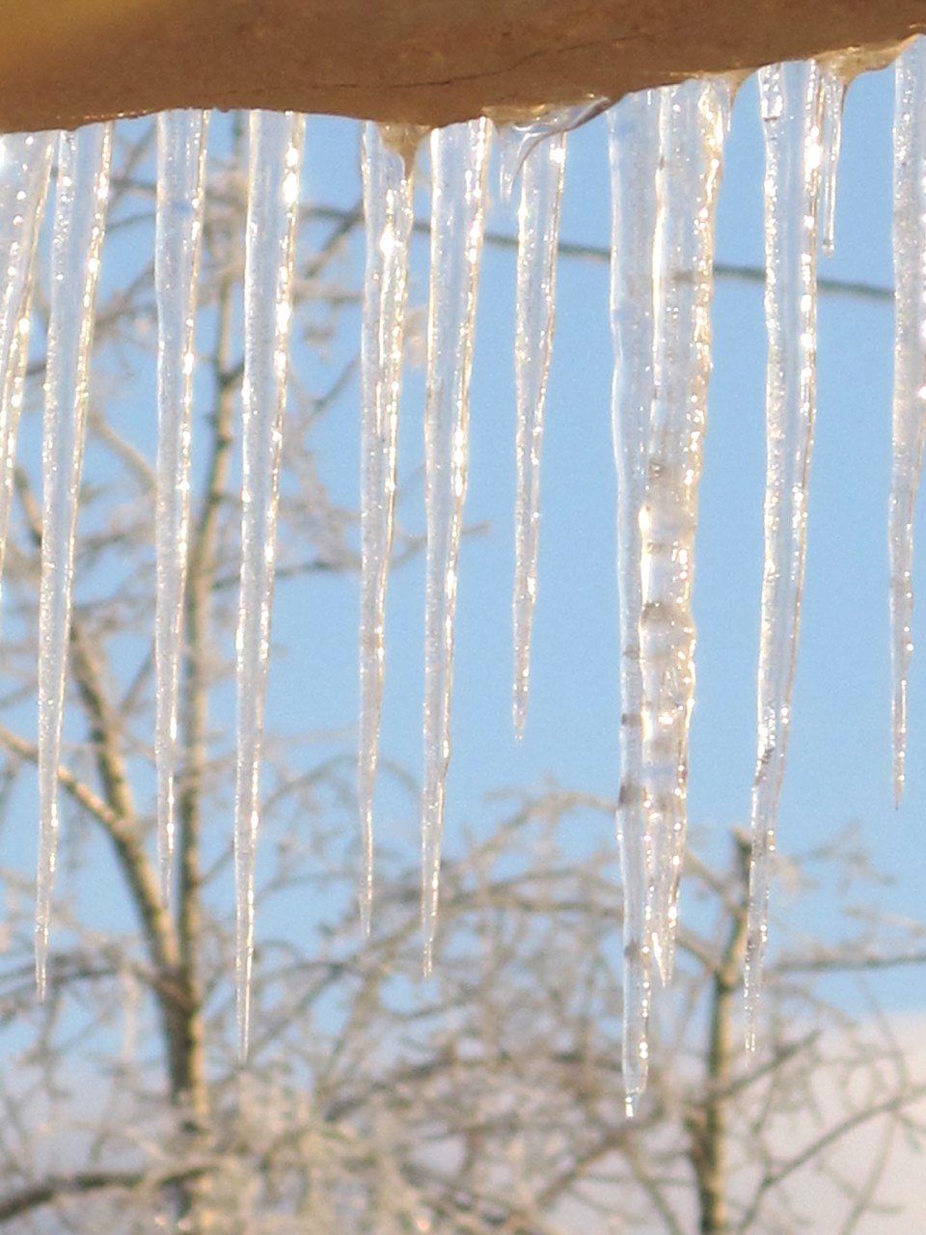
Неделя весенней безопасности
в группе «АБВГДейка» и «Солнышко»
(29 марта – 5 апреля 2022 года)

Slide 2
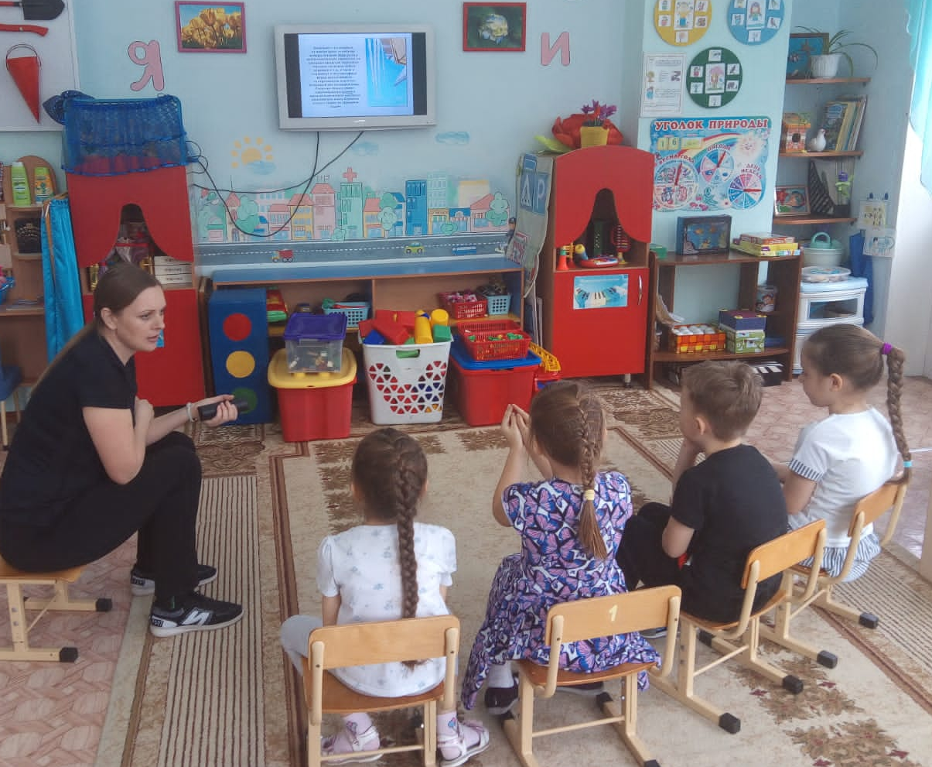
День 1. «Осторожно! Сосульки!»
Беседа «Изменения в природе весной. Погода и безопасность»
ПРОСМОТР ПРЕЗЕНТАЦИИ «Будьте осторожны – везде Сосульки!»

Slide 3
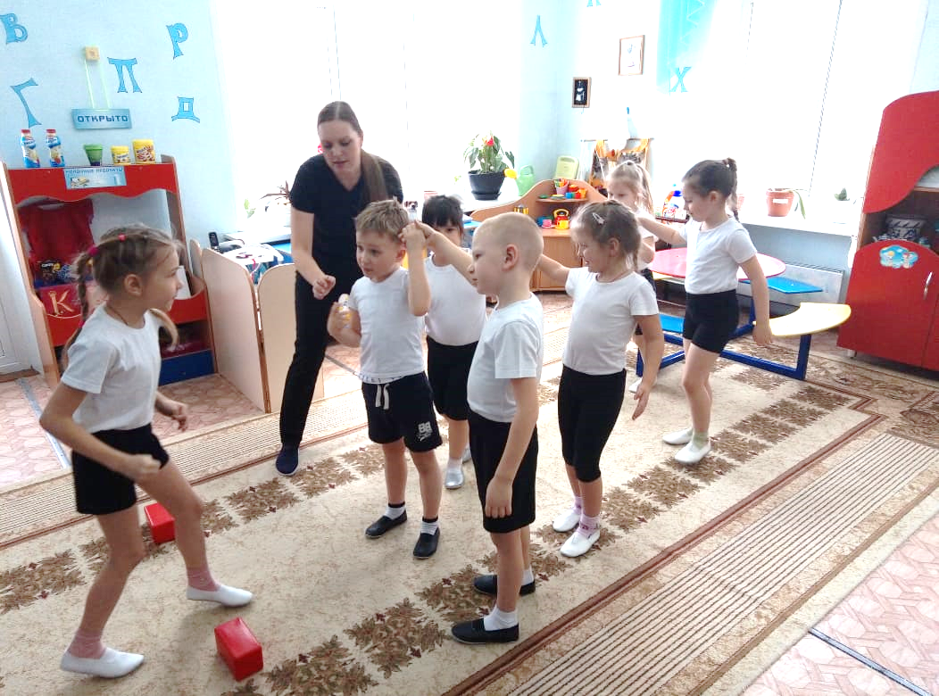
Подвижная игра «весенний ручеёк»

Slide 4
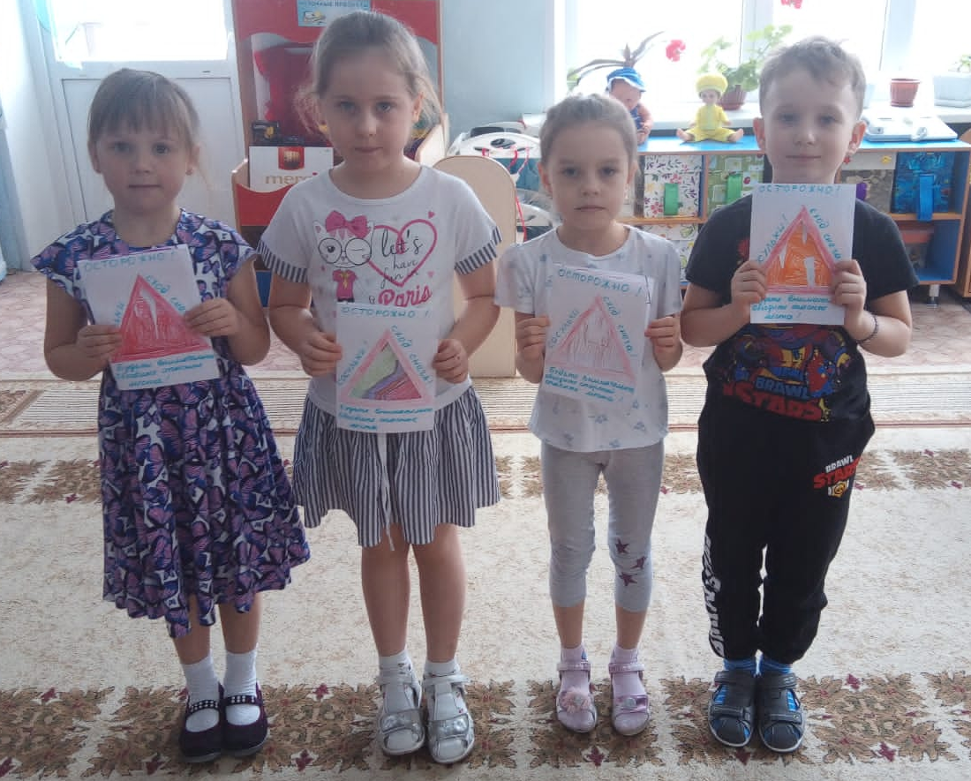
Изготовление предупреждающих знаков-памяток
«Осторожно! Сосульки! Сход снега с крыш!»

Slide 5
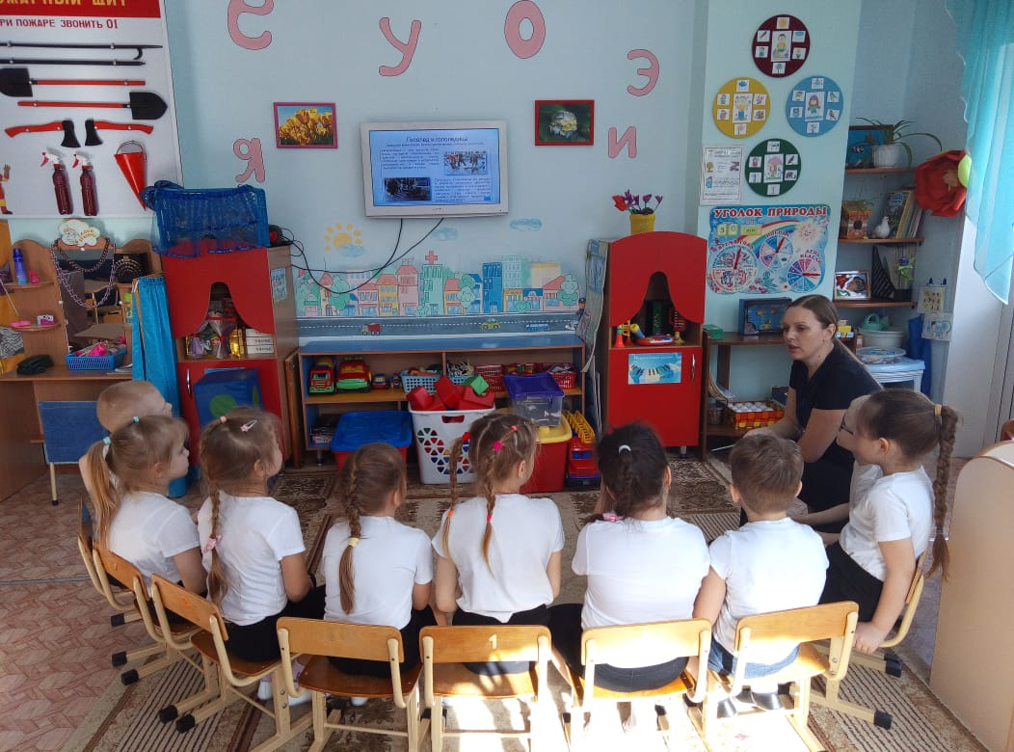
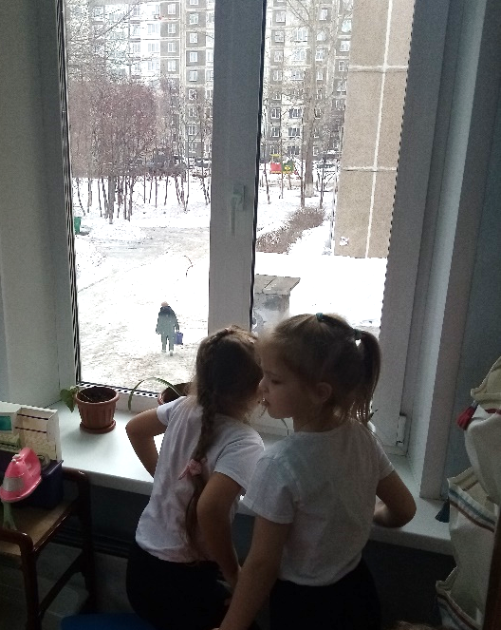
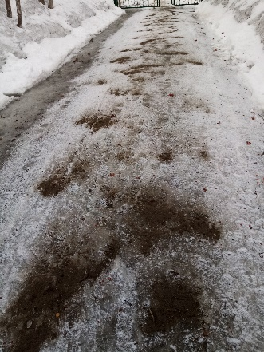
День 2. «Осторожно! Гололёд!»
Показ и обсуждение с детьми презентации по теме
«гололёд и гололедица. Как спастись в гололёд»

Slide 6
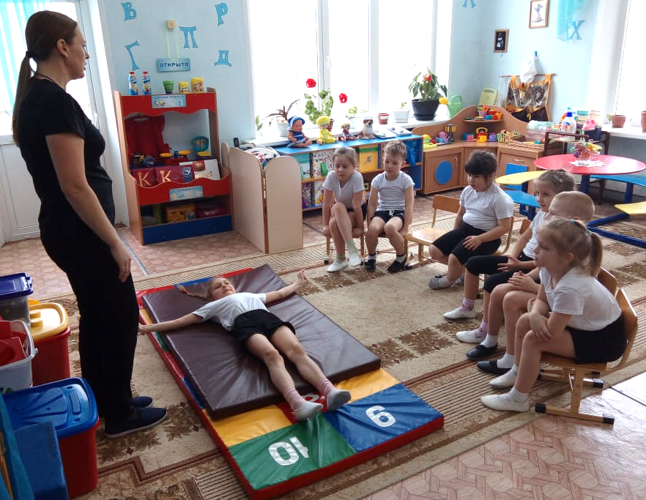
Моделирование проблемных ситуаций и обсуждение путей их решения.
Практикум с детьми «как избежать падения или как правильно падать»

Slide 7
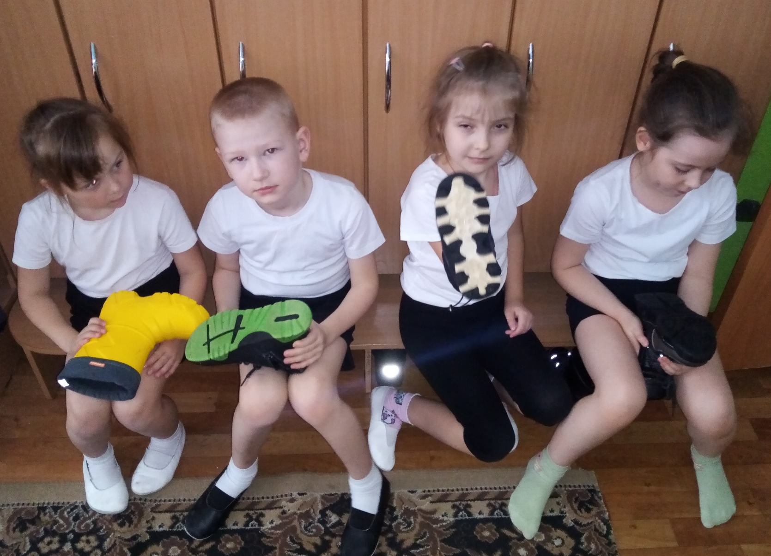
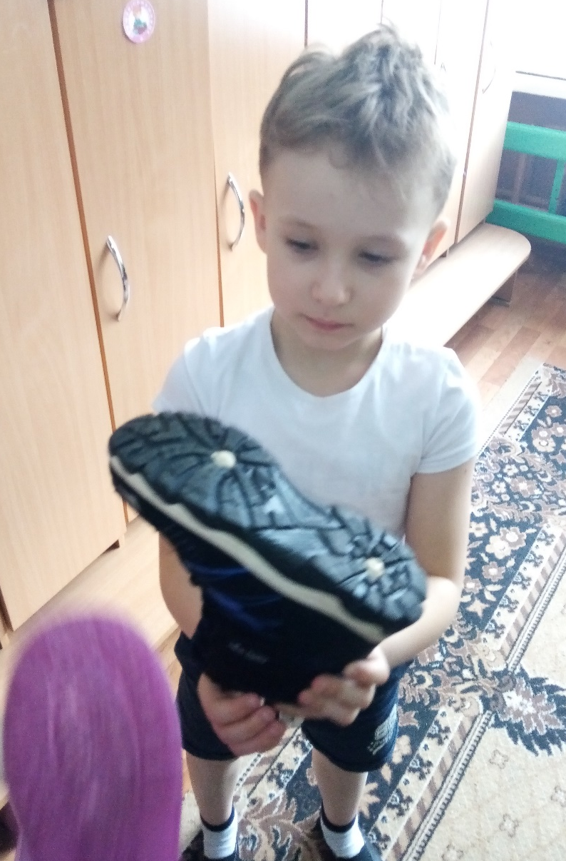
Выбираем самую безопасную обувь, чтобы избежать травматизма во время гололёда

Slide 8
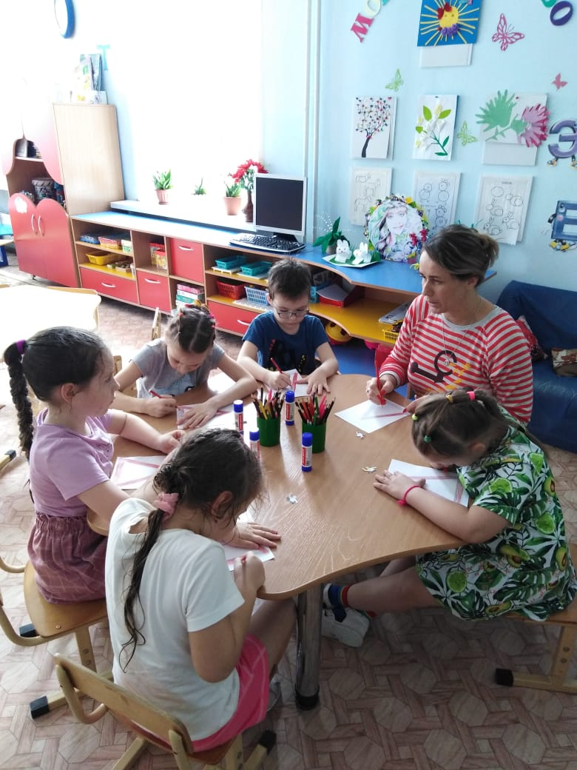
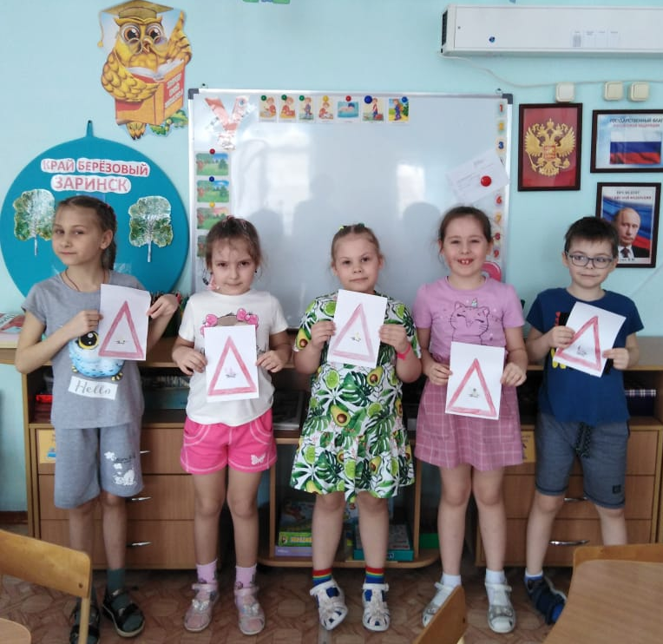
Изготовление предупреждающих знаков и памяток «Осторожно! Гололёд!» (5 группа)

Slide 9
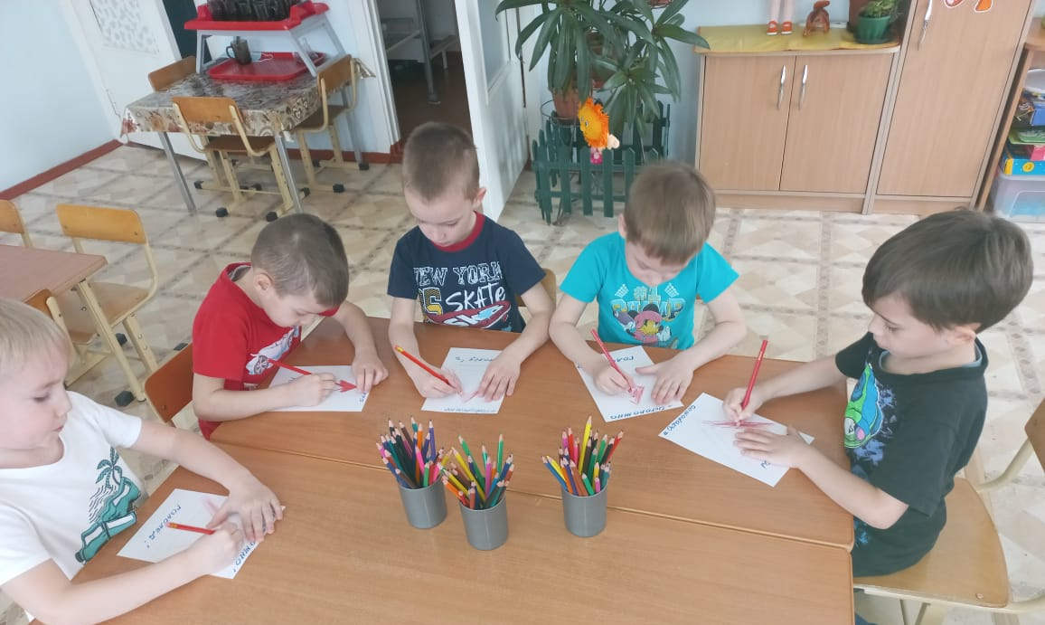
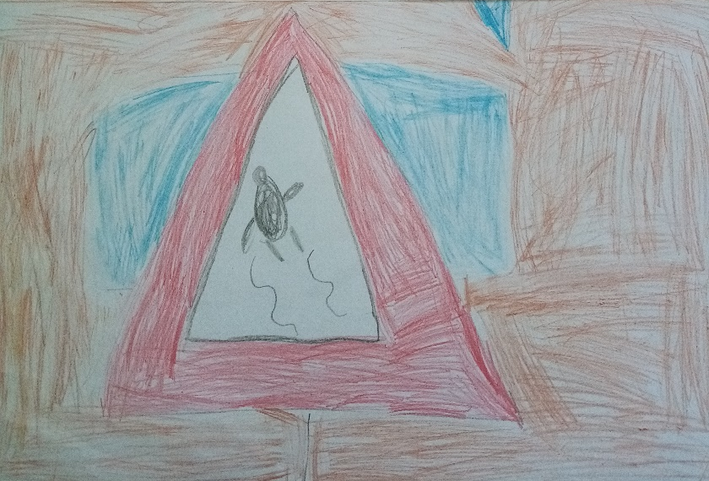
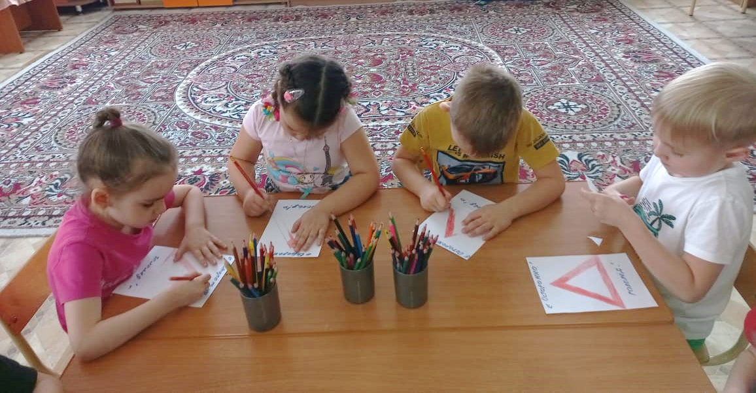
Предупреждающие знаки «Осторожно! Гололёд!» (9 группа)

Slide 10
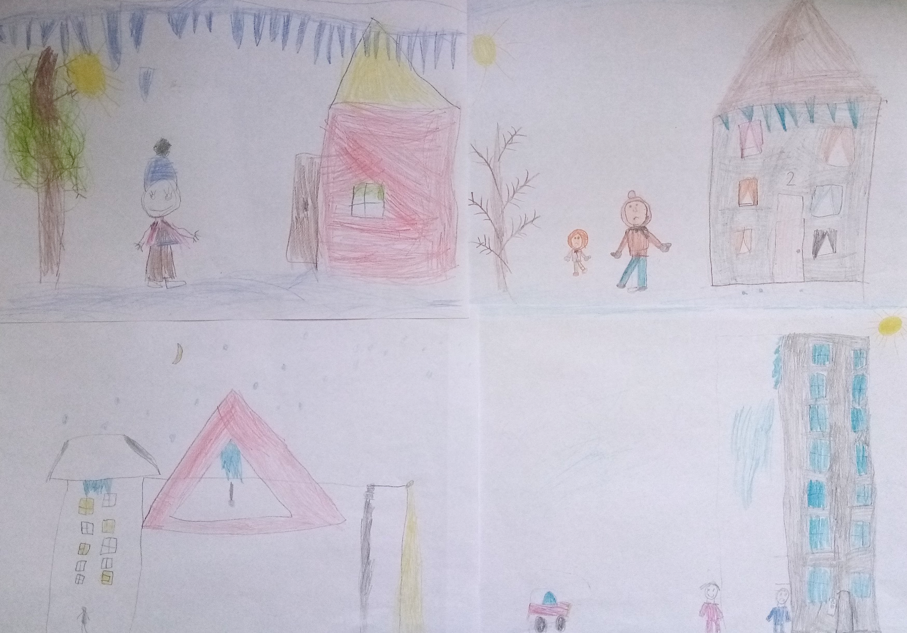
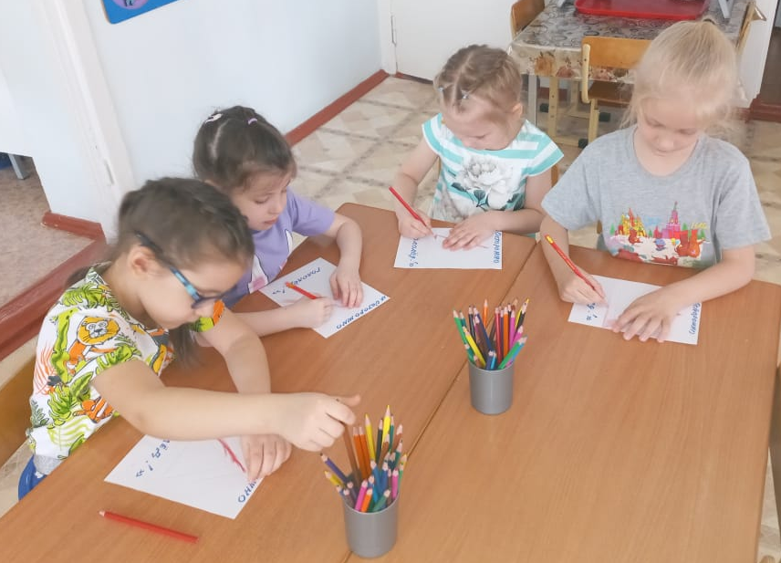
Рисунки детей на тему «Осторожно! Гололёд!» (9 группа)

Slide 11
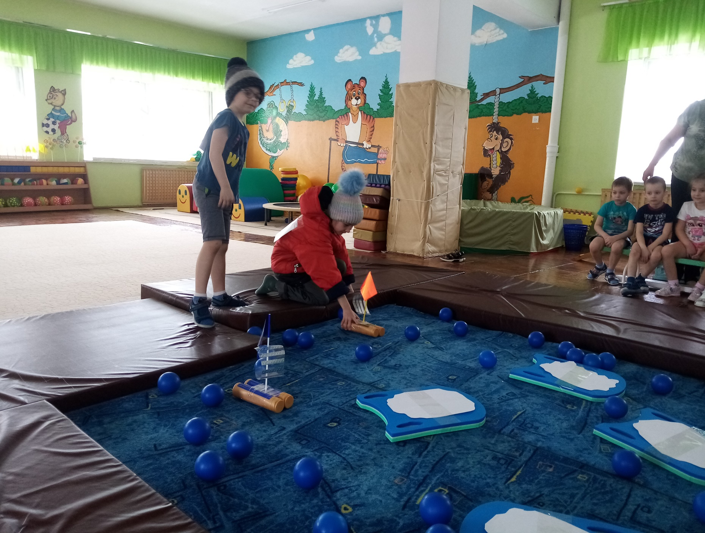
День 3. «Осторожно! Тонкий лёд!»
Инсценировка опасных ситуаций
«дети У водоёма весной»
1
2

Slide 12
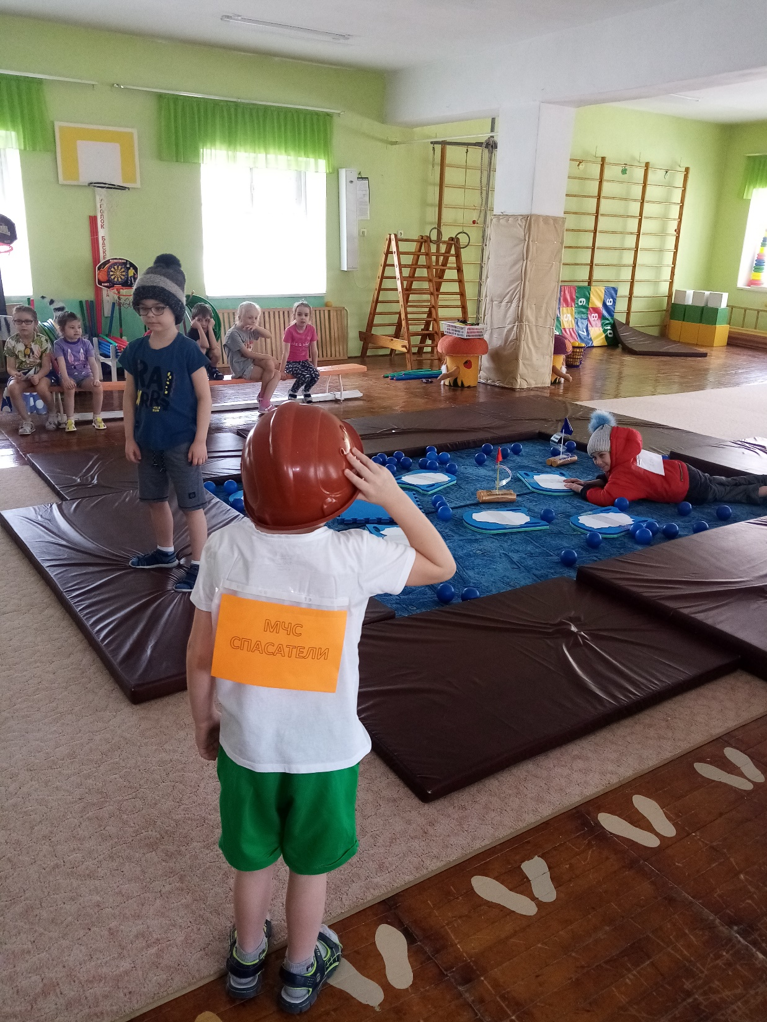
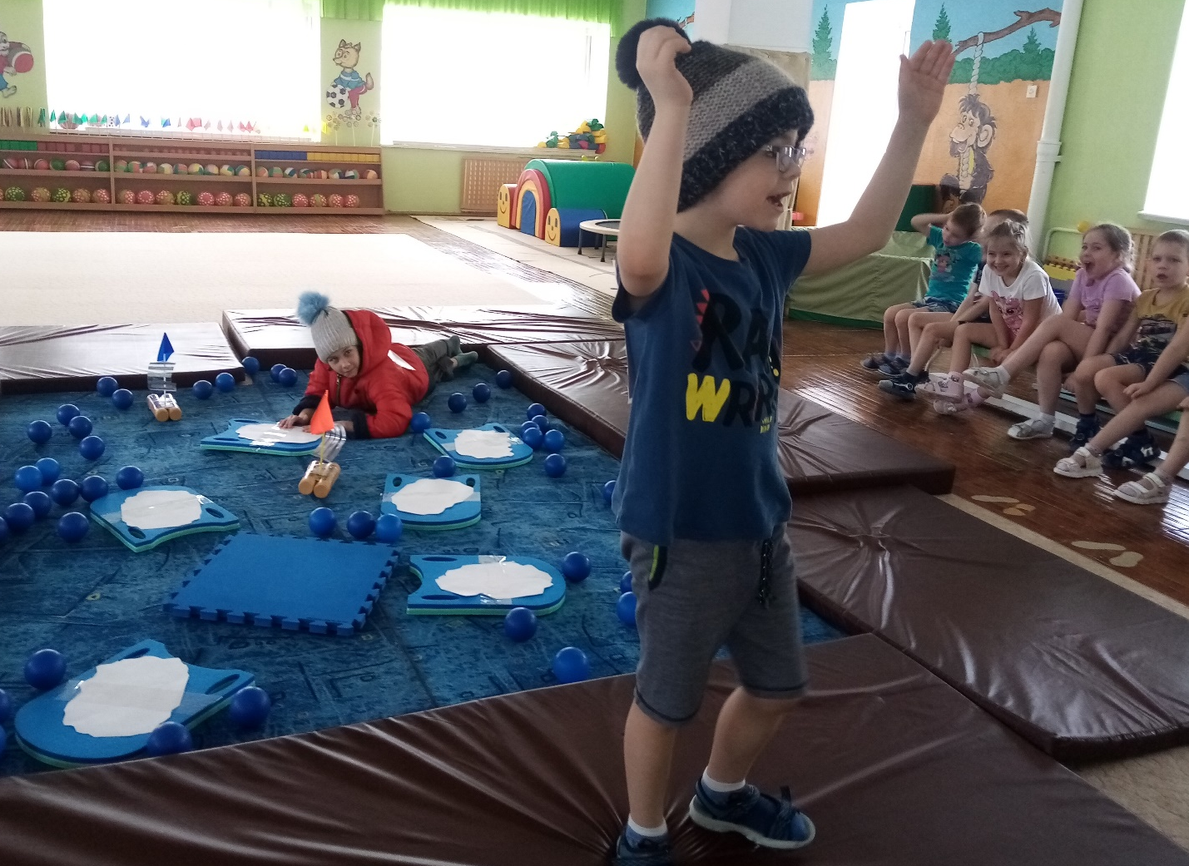
3
4
«Зовём на помощь»
«Случилась беда: Ребёнок провалился под лёд. Что делать?»

Slide 13
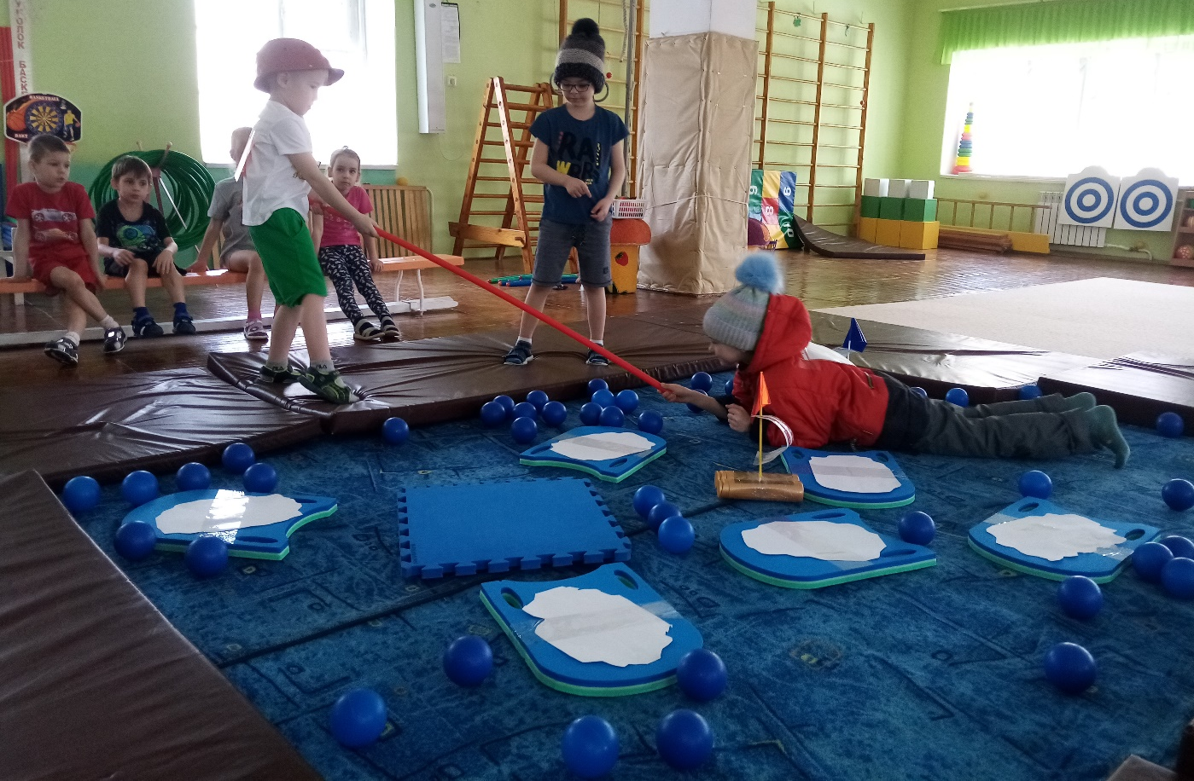
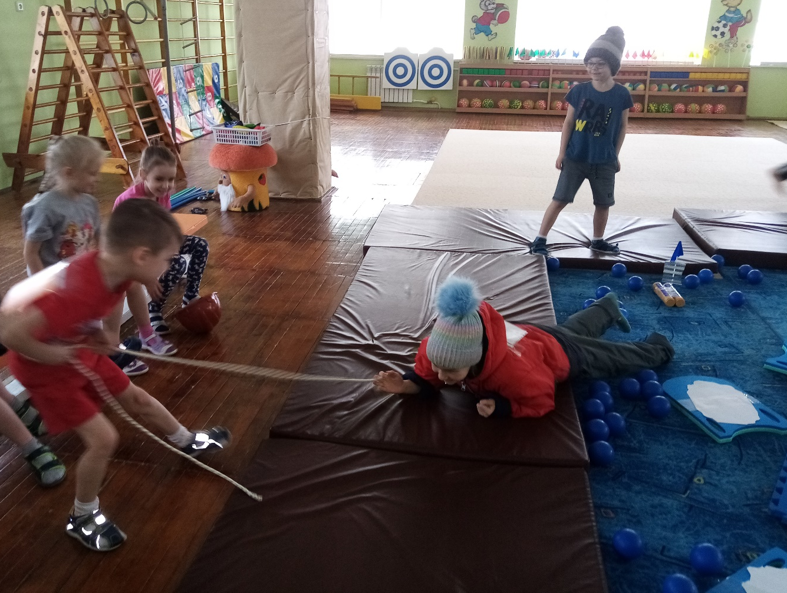
5
6
«как можно выбраться из воды, если провалился под лёд.
Разные способы»
«Случилась беда: Ребёнок провалился под лёд. Что делать?»

Slide 14
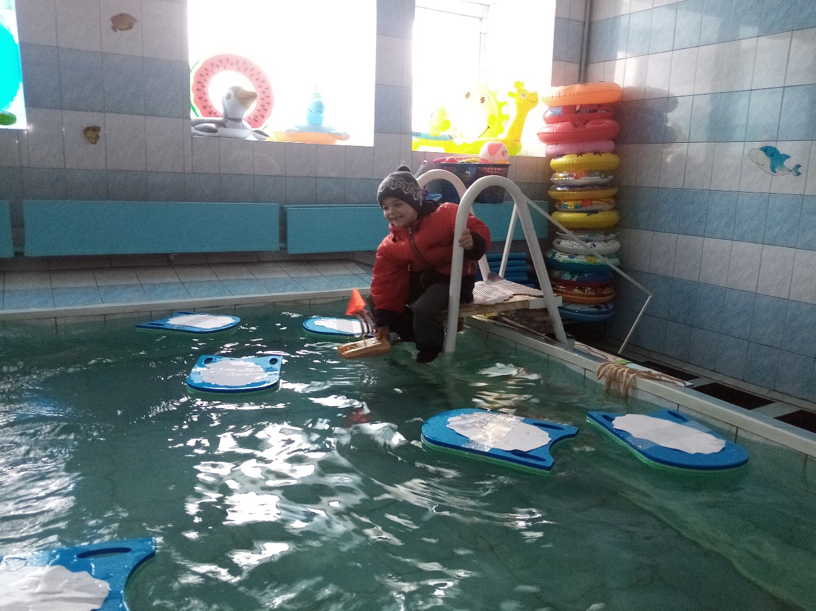
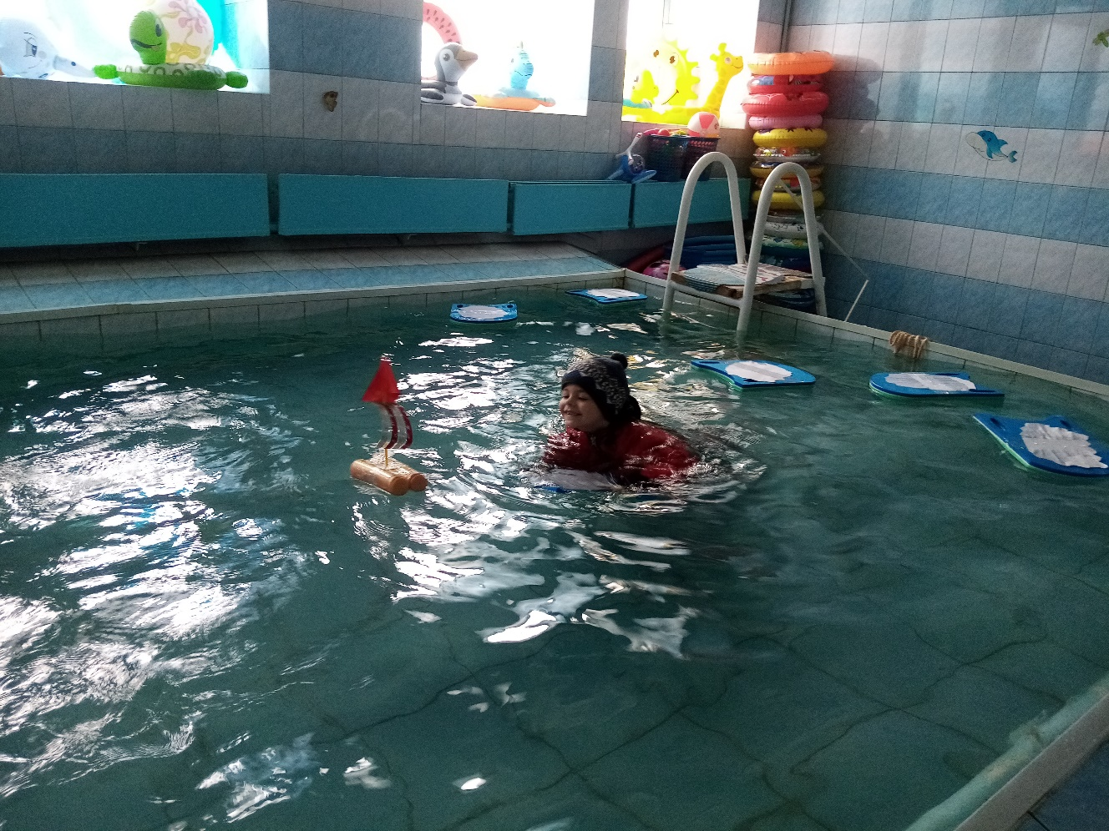
1
2
Игра-ситуация (в бассейне)
«Осторожно. Тонкий лёд!»
«Случилась беда: Ребёнок провалился под лёд. Что делать?»

Slide 15
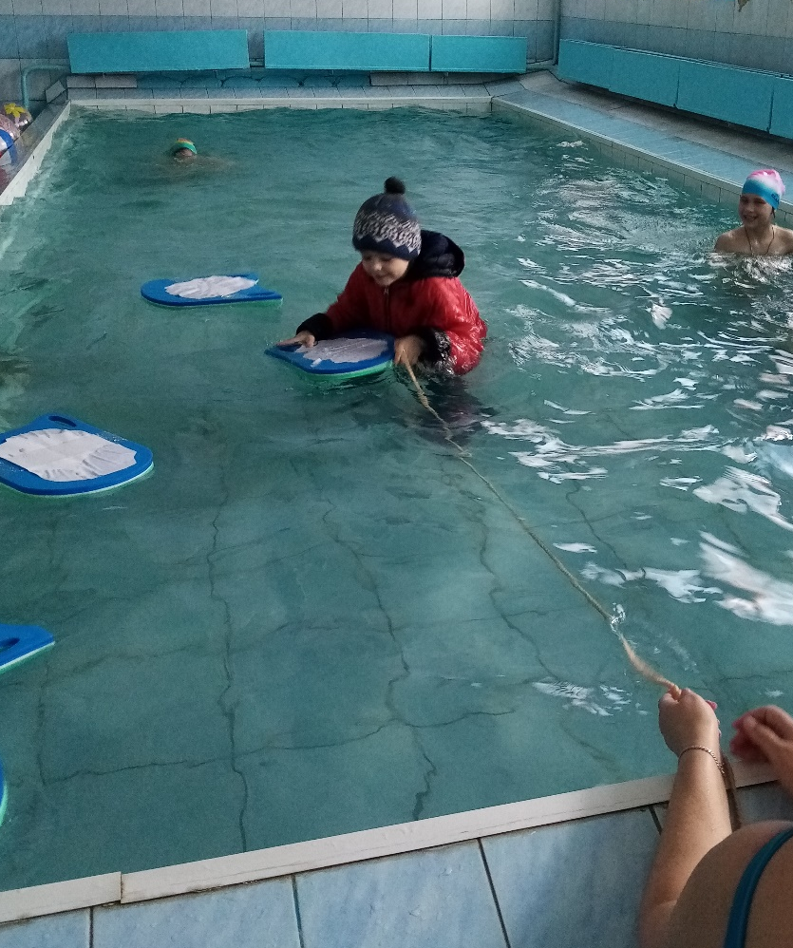
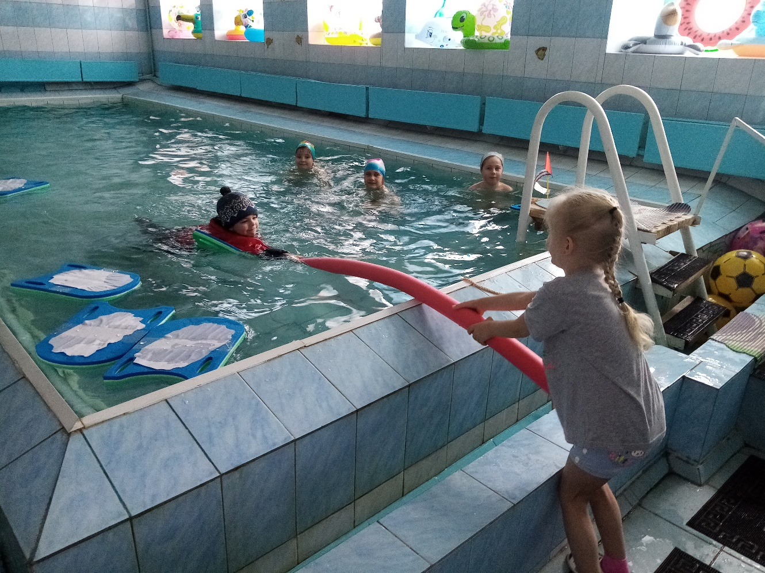
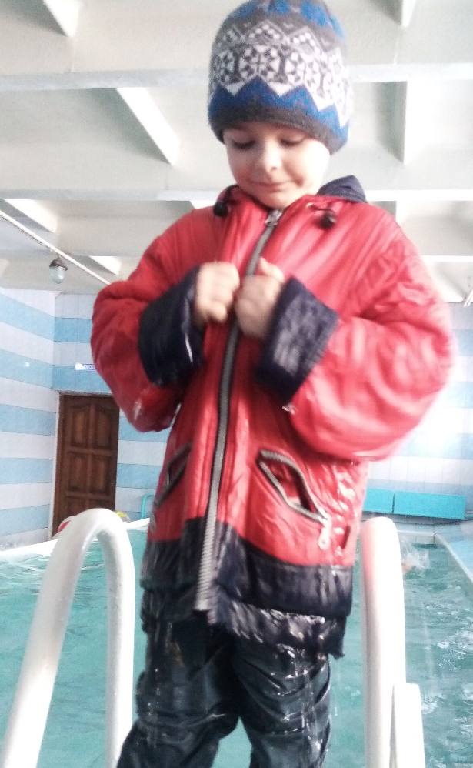
3
4
5
Выбраться Поможет веревка или палка.
Потом нужно выжать одежду и поспешить в теплое место

Slide 16
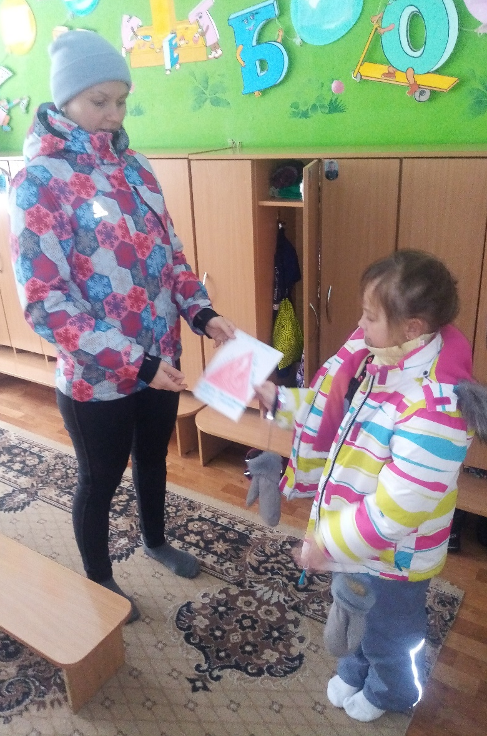
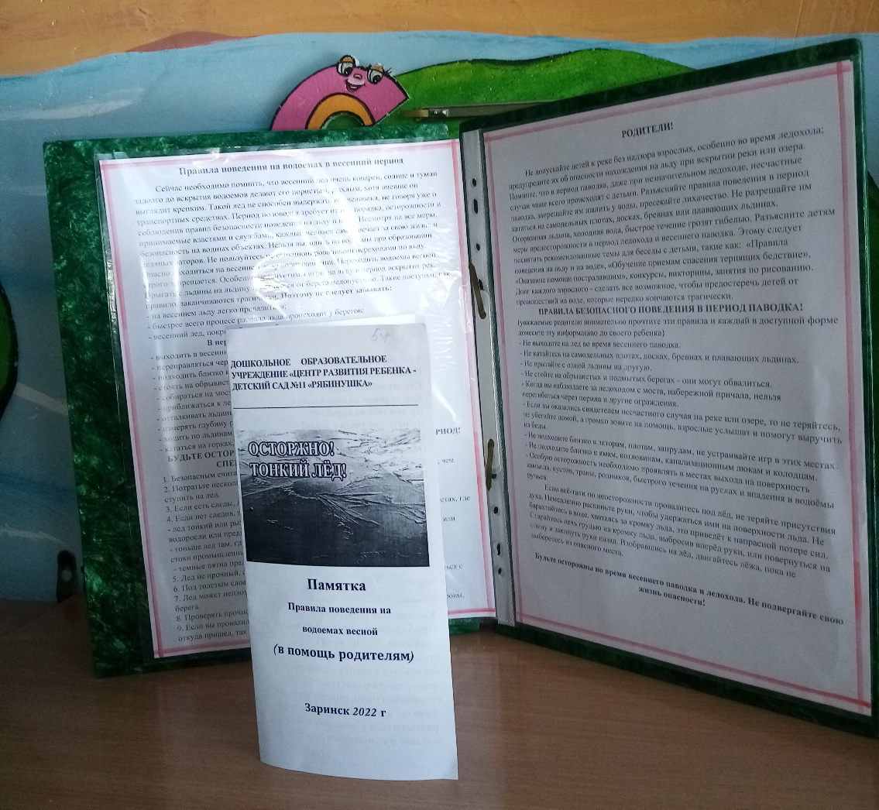
Памятка для родителей
«оказание первой помощи потерпевшим бедствие на воде весной»
«Безопасно наблюдаем ледоход на реке»

Slide 17
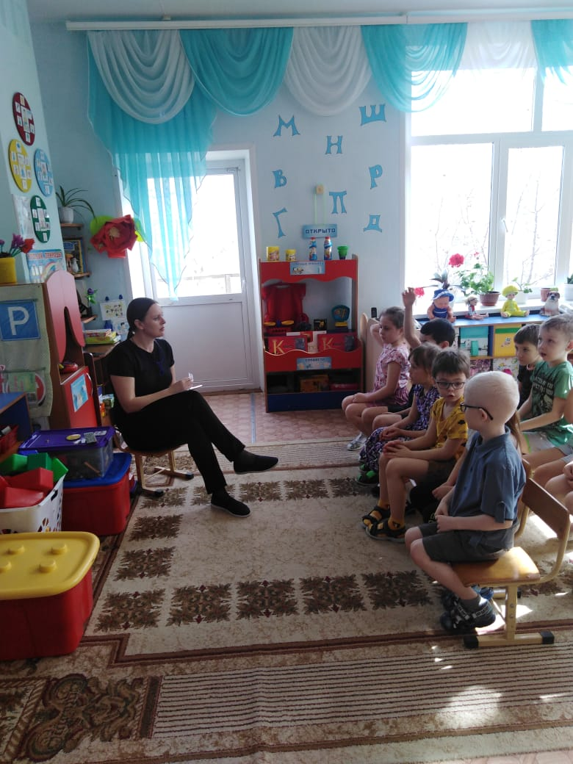
День 4. «Осторожно! Простуда!»
Составление рассказа из личного опыта
«Какое у меня здоровье, и как я о нем забочусь». интервьюирование

Slide 18
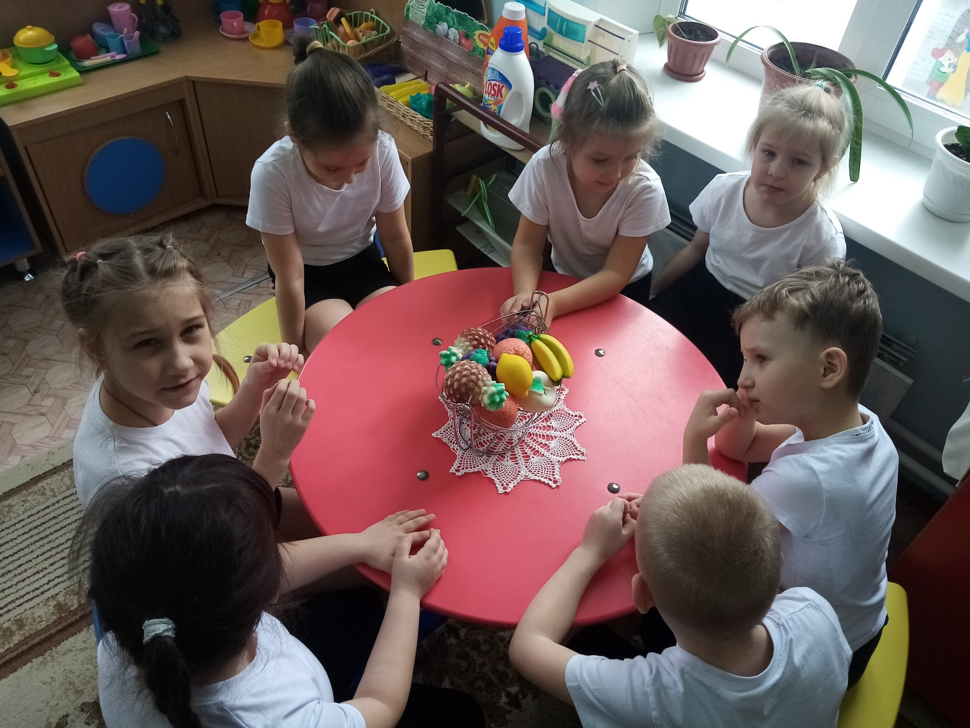
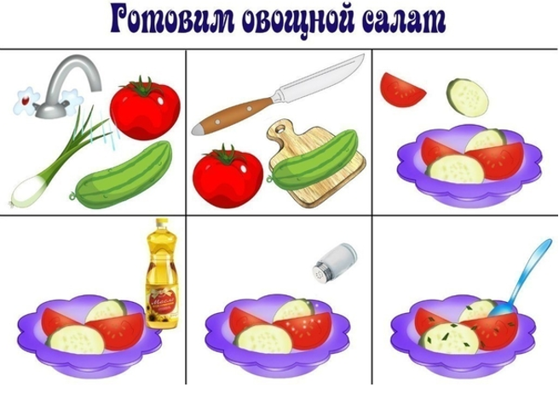
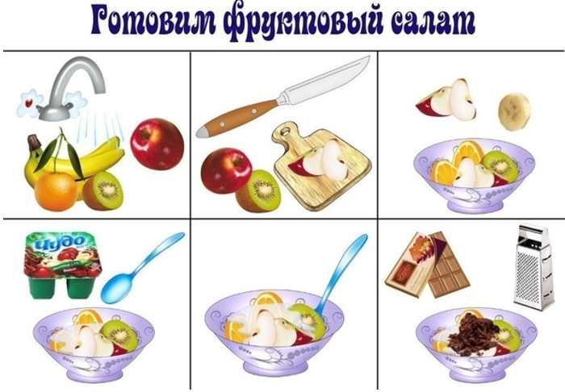
«Вкусные истории»
Дети поделились Рецептами витаминных салатов

Slide 19
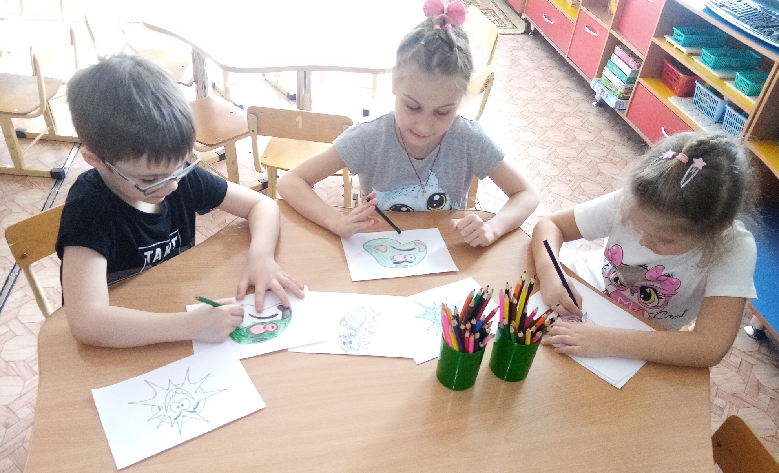
Раскрашивание раскрасок
«вирусам, бактериям, микробам – нет»

Slide 20
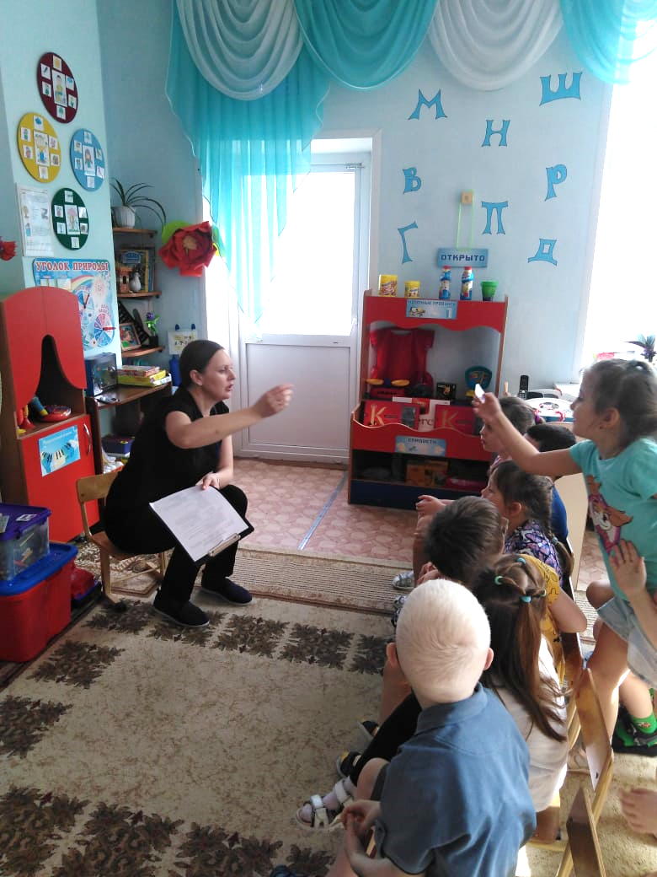
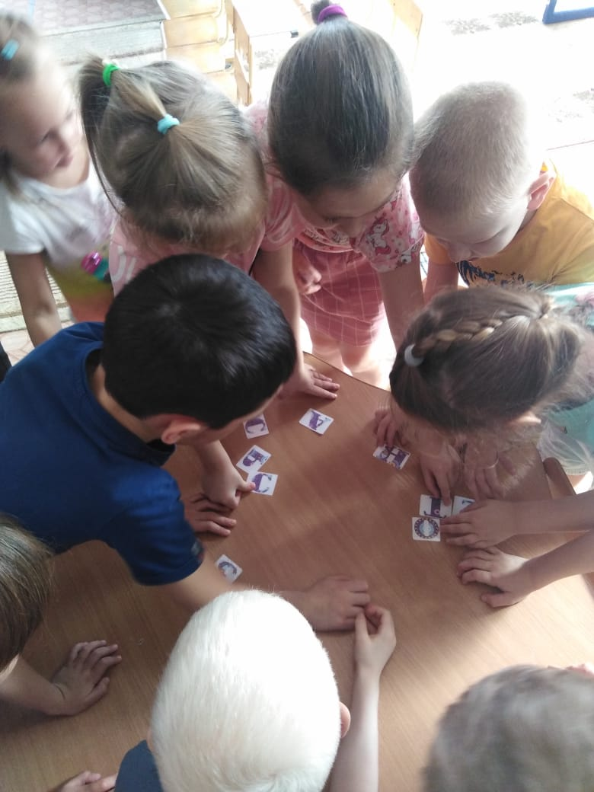
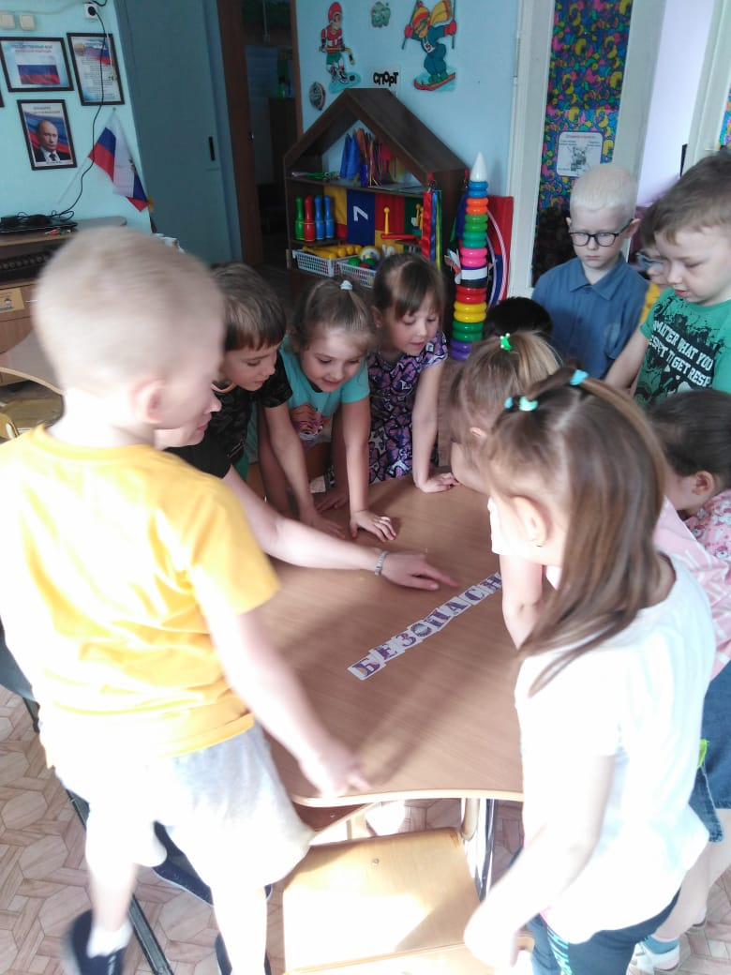
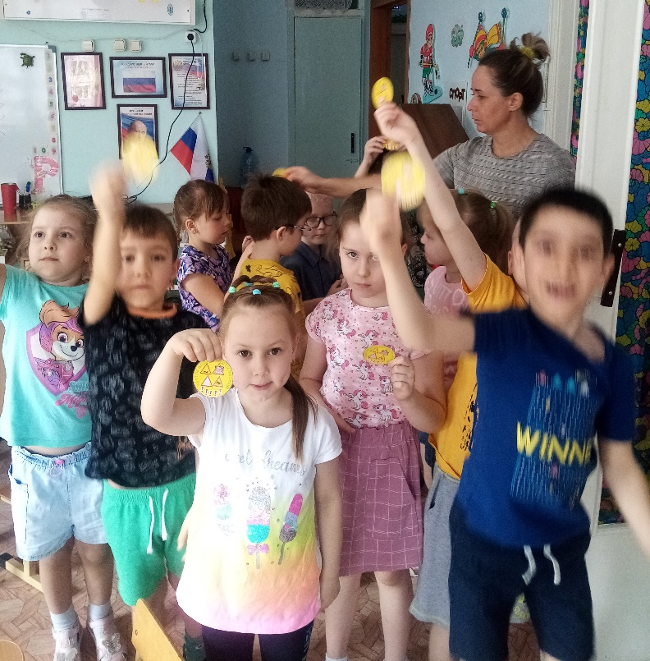
День
последний. «Подводим
итоги!»
Викторина «Знатоки весенней безопасности»

Slide 21
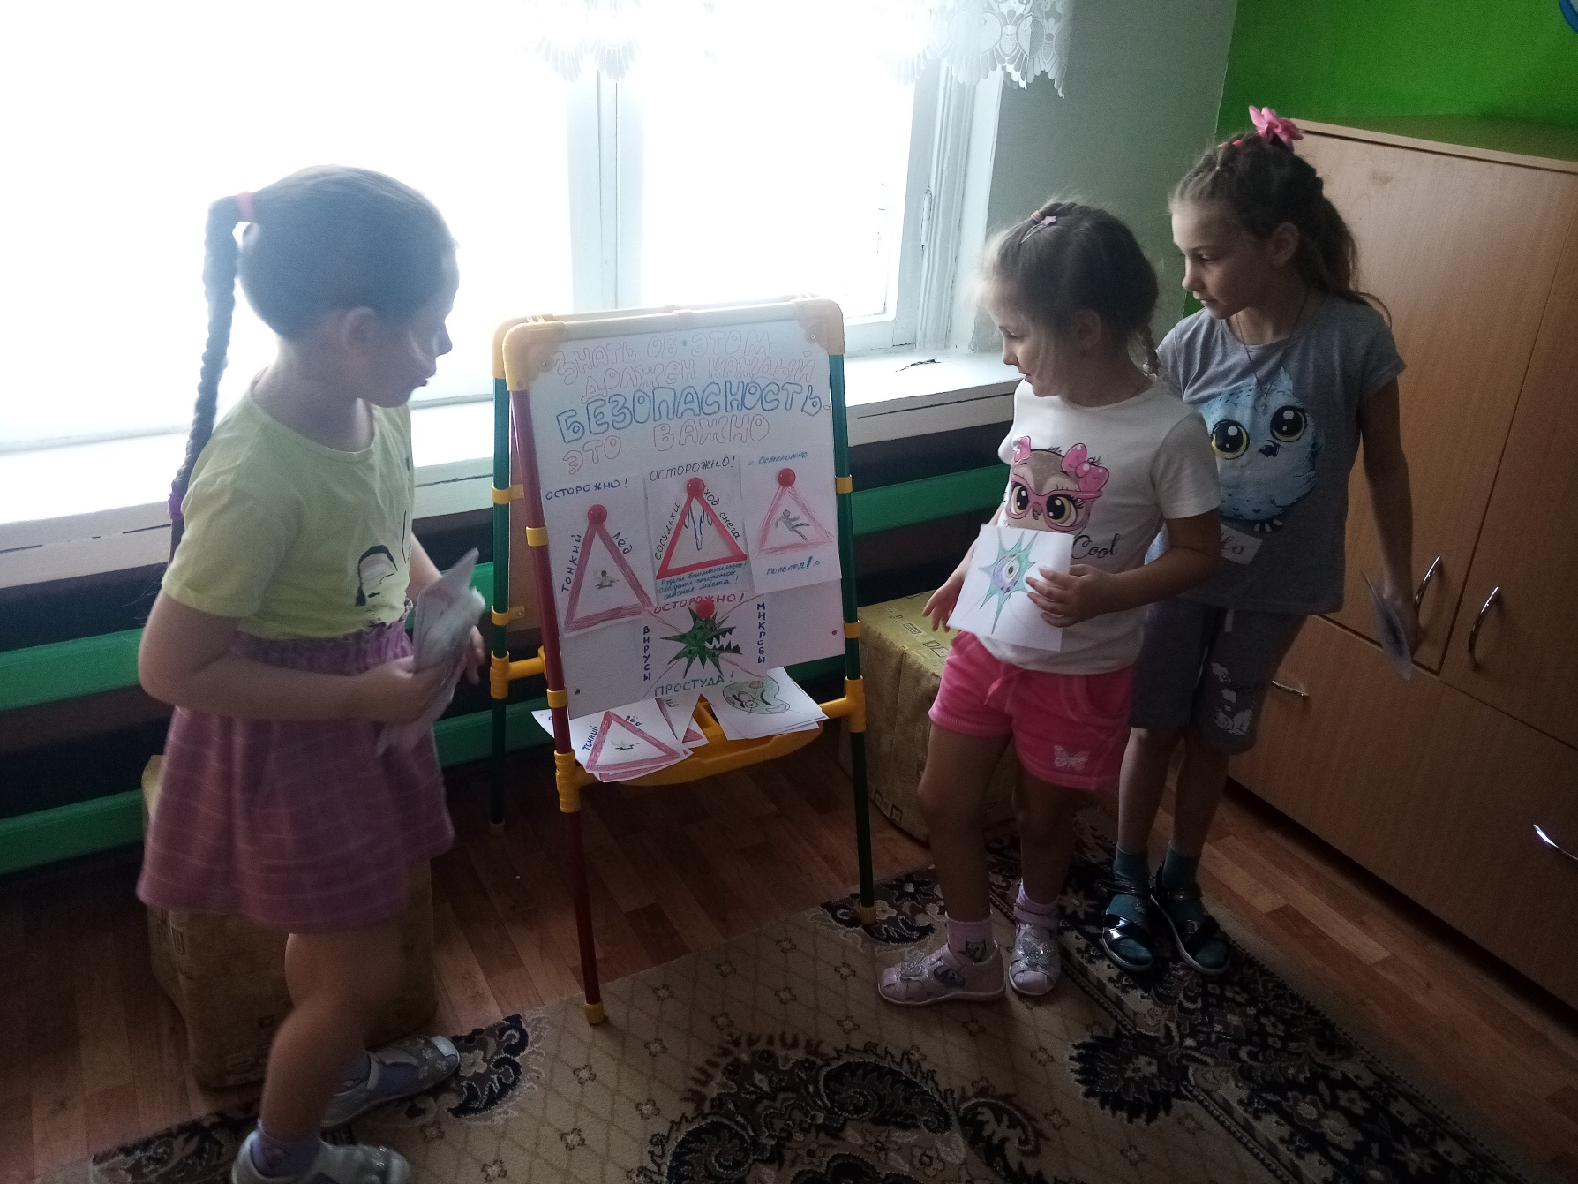
Оформляем стенд
«безопасность – это важно! Знать об этом должен каждый!»

Slide 22
Неделя весенней безопасности
в группе «АБВГДейка»
(29 марта – 5 апреля 2022 года)

